Slide 1
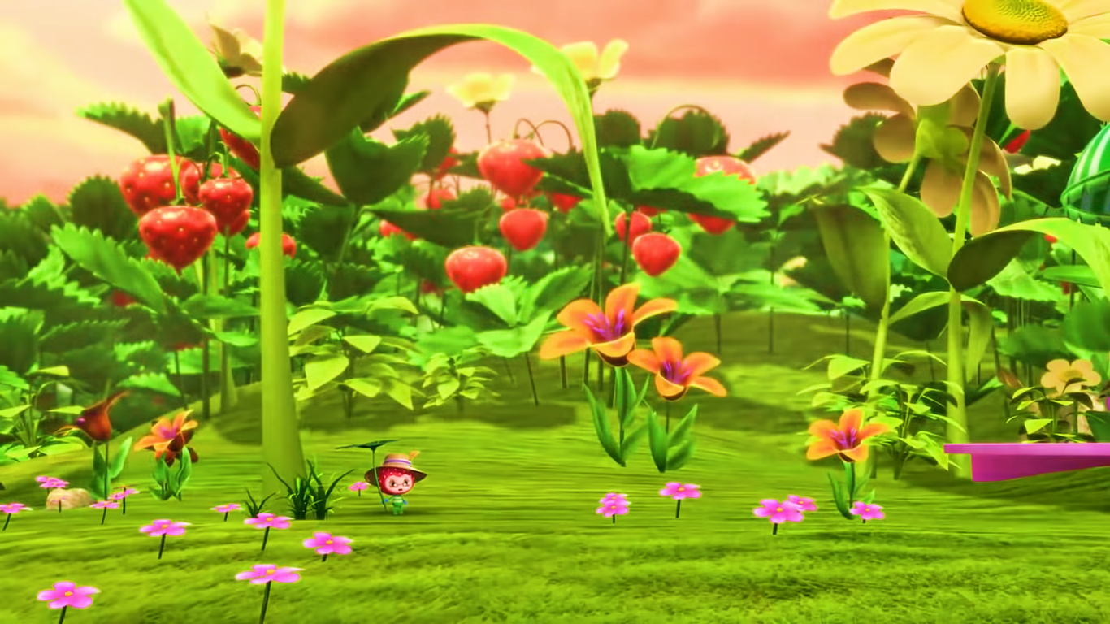
Tớ cần 3 quả dâu tây để làm bánh. Các bạn giúp tớ nhé!
Xin chào các bạn!
KHỞI ĐỘNG

Slide 2
Hoan hô
Các bạn thật giỏi!
50 : 5 = ?
A
B
9
10
C
8

Slide 3
Hoan hô
Các bạn thật giỏi!
5 x 6 = ?
A
B
30
25
C
35

Slide 4
Hoan hô
Các bạn thật giỏi!
40 : ? = 5
A
B
6
8
B
7

Slide 5
Notes:
Nhấn theo thứ tự từ quả dâu số 1 -> 5.

Slide 6
Thứ … ngày … tháng … năm …
Bài 5: Bảng nhân 3, bảng chia 3

Slide 8
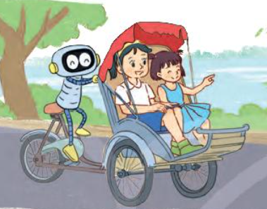
Khám phá
Mỗi xe xích lô có 3 bánh xe. Hỏi 4 xe xích lô có bao nhiêu bánh xe?
3 x 4 = ?
3 + 3 + 3 + 3 = 12
3 x 4 = 12

Slide 9
Hoàn thành bảng nhân 3
Thêm 3 vào kết quả của 3 x 2 ta được kết quả của 3 x 3
Bảng nhân 3
3 x 1 = 3
3 x 2 = 6
3 x 3 = ?
3 x 4 = ?
3 x 5 = ?
3 x 6 = ?
3 x 7 = ?
3 x 8= ?
3 x 9 = ?
3 x 10 =30

Slide 10
Bảng nhân 3
Chia sẻ
kết quả và
cách làm của nhóm em
3 x 1 = 3
3 x 2 = 6
3 x 3 = ?
3 x 4 = ?
3 x 5 = ?
3 x 6 = ?
3 x 7 = ?
3 x 8= ?
3 x 9 = ?
3 x 10 = 30

Slide 11
Bảng nhân 3
3 x 1 =
3 x 2 =
3 x 3 =
3 x 4 =
3 x 5 =
18
3
3 x 6 =
3 x 7 =
3 x 8 =
3 x 9 =
3 x 10 =
6
21
9
24
12
27
15
30

Slide 12
Khám phá
3 x 1 = 3
3 x 2 = 6
3 x 3 = 9
3 x 4 = 12
3 x 5 = 15
3 x 6 = 18
3 x 7 = 21
3 x 8 = 24
3 x 9 = 27
3 x 10= 30
Nhận xét bảng nhân 3
Thừa số thứ nhất
Thừa số thứ 2
Tích

Slide 13
Khám phá
3 x 1 = 3
3 x 2 = 6
3 x 3 = 9
3 x 4 = 12
3 x 5 = 15
3 x 6 = 18
3 x 7 = 21
3 x 8 = 24
3 x 9 = 27
3 x 10 = 30
Trình bày câu trả lời của nhóm em

Slide 14
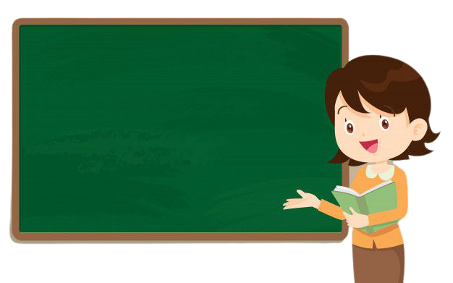
Khám phá
3 x 1 = 3
3 x 2 = 6
3 x 3 = 9
3 x 4 = 12
3 x 5 = 15
3 x 6 = 18
3 x 7 = 21
3 x 8 = 24
3 x 9 = 27
3 x 10= 30
- Thừa số thứ nhất đều là 3.
- Thừa số thứ 2 là các số từ 1 đến 10
- Tích là các số thêm 3, từ 3 đến 30
LINK FACEBOOK: https://www.facebook.com/huongthaoGADT

Slide 15
Khám phá
Cùng học bảng nhân 3
Thiết kế bởi: Hương Thảo – tranthao121004@gmail.com

Slide 16
Khám phá
3
10
1
6
30
2
27
9
9
3
X 3
4
24
8
12
5
7
15
21
6
18
Notes:
Nhấn lần lượt vào các con số ở cánh hoa màu hồng (thừa số) thì cánh hoa hồng sẽ biến mất và hiện cánh hoa màu vàng chứa tích của phép nhân tương ứng.

Slide 18
Hoạt động
1
Nêu các số còn thiếu:
a)
3
6
?
?
12
?
18
?
9
15
21
24
27
30
+3
+3
b)
24
21
?
15
12
6
3
30
27
?
18
?
9
?
-3
-3

Slide 19
2
Mỗi bàn cờ vua có 3 người. Hỏi 6 bàn đấu cờ vua như vậy có bao nhiêu người?
Tóm tắt
1 bàn cờ: 3 người
6 bàn cờ: ? người
Bài giải
6 bàn cờ vua có số người là?
3 x 6 = 18 (người)
Đáp số: 18 người

Slide 20
Trang trí bánh kem
Thiết kế bởi: Hương Thảo – tranthao121004@gmail.com

Slide 21
1
5
3 x 7 = 21
3 x 5 =?
3 x 7 = ?
3 x 5 = 15
3
3 x 6 = 18
2
3 x 6 = ?
6
3 x 2 = ?
3 x 9 = 27
3 x 2 = 6
4
3 x 9 = ?
3 x 3 =
3 x 3 = 9
Notes:
Nhấn vào quả dâu chứa số (1, 2,…, 6) sẽ hiện ra quả dâu chứa câu hỏi tương ứng.
Nhấn vào quả dâu chứa câu hỏi sẽ hiện ra đáp án của câu hỏi đó.

Slide 22
Notes:
FACEBOOK Hương Thảo: https://www.facebook.com/huongthaoGADT

Slide 23
BÀI SOẠN CỦA EM HƯƠNG THẢO – GMAIL: tranthao121004@gmail.com
CÁC THẦY/ CÔ CÓ THỂ CHIA SẺ CHO ĐỒNG NGHIỆP CÙNG KHỐI, CÙNG TRƯỜNG NHƯNG KÍNH MONG QUÝ THẦY/ CÔ KHÔNG GỬI VÀO CÁC HỘI NHÓM ZALO HAY FB, CÁC WEB..... Ạ.
XIN ĐỪNG BUÔN BÁN LẠI BÀI CỦA EM VÌ EM BỎ RẤT NHIỀU CÔNG SỨC, CHẤT XÁM ĐỂ SOẠN RA NHỮNG BÀI GIẢNG NÀY.
EM CHỈ GIAO DỊCH BẰNG DUY NHẤT 1 NICK FB : HƯƠNG THẢO.
LINK FACEBOOK: https://www.facebook.com/huongthaoGADT
MỌI GIAO DỊCH BẰNG NICK KHÁC ĐỀU LÀ MẠO DANH VÀ LỪA ĐẢO Ạ!
EM XIN CHÂN THÀNH CẢM ƠN! KÍNH CHÚC THẦY/CÔ DẠY TỐT NHÉ!

